Slide 1
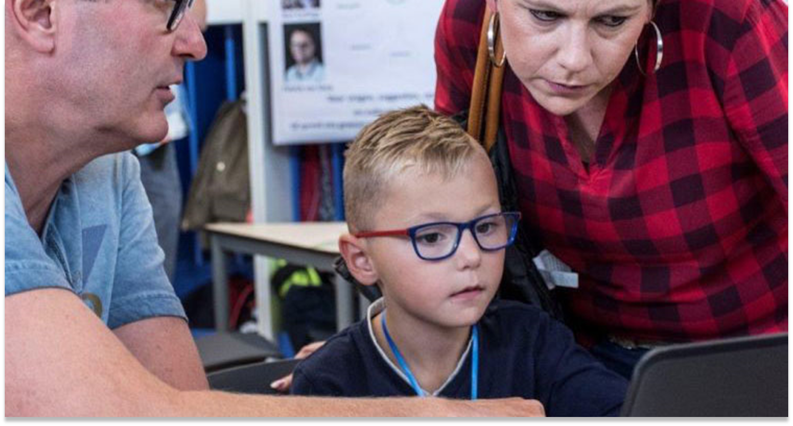
Verschillende ouders, verschillende leerkrachten Oudergesprekken en educatief partnerschap in het primair onderwijs

Slide 2
“Een goeie relatie met de juf of meester is zo belangrijk. Ik bedoel, als er iets aan de hand is, dan moet ik me ook op m’n gemak voelen. Als ik iets moeilijks moet bespreken, of als mijn kind iets stoms heeft gedaan, dan is het fijn als je al met elkaar kunt opschieten. Ik heb echt een klik met de meester. De relatie is 100%. Eerlijk, open. Ik kan over alles met ‘m praten.”
(ouder van zorgleerling, stimuleringsschool).

Slide 3
Achtergrond van de studie
Ouderbetrokkenheid: motivatie, welzijn, zelfvertrouwen en leerprestaties
Relevantie: belang van educatief partnerschap en ouderbetrokkenheid vooral voor kinderen van lagere SES-achtergrond en migrantenkinderen
Context Zuid-Limburg: 20% van de kinderen heeft een lagere sociaal-econmische achtergrond (vs. 9% landelijk)

Slide 4
Educatief partnerschap
Tweerichtingsgesprekken
Afstemmen wederzijdse verwachtingen en ambities
Vragen om input en meenemen in beslissingen
Essentieel: kennen van de eigen ouderpopulatie

Slide 5
Opzet
Bevindingen uit het vragenlijstonderzoek
Bevindingen uit de interviewstudie
Uit de training cultuur-sensitieve gespreksvoering met ouders
Het interactief kennisplatform

Slide 6
Resultaten leerkrachtenvragenlijst Mélanie Monfrance & Carla Haelermans

Slide 7
Onderzoeksvragen
Eerste stap: in kaart brengen welke praktijken leerkrachten inzetten en nagaan of deze samenhangen met school-, leerkracht-, ouder-, kind-kenmerken
Onderzoeksvragen:
Wat is de visie van leerkrachten op ouderbetrokkenheid en educatief partnerschap?
Welke rol spelen leerkracht- en schoolpopulatie kenmerken hierbij?
Notes:
.

Slide 8
Leerkrachtenvragenlijst
Digitale vragenlijst, twee schoolbesturen (INNOVO & Kindante), 90 scholen, 1200 leerkrachten
Respons: 68,5%
Thema’s: visie op ouderbetrokkenheid, communicatie tussen ouders en leerkrachten en educatief partnerschap

Slide 9
Beschrijvende resultaten Leerkrachtenvragenlijst

Slide 10
Beschrijvende resultaten - visie
Positieve visie op ouderbetrokkenheid en educatief partnerschap
Belangrijk (75%)
Gedeelde verantwoordelijkheid (95%)
Belangrijk dat ouders meedenken en spreken (96%)

Slide 11
Beschrijvende resultaten - communicatie
Gereguleerde contactmomenten vs. informeel contact

Slide 12
Beschrijvende resultaten - meebeslissen
70% betrekt ouders bij vaststellen extra hulp → slechts 45% laat ouders meebepalen over begeleiding kind

Slide 13
Verklaring voor verschillen tussen leerkrachten?

Slide 14
Koppeling leerkrachtenvragenlijst aan gegevens OnderwijsMonitor Limburg
Leerlingkenmerken (klascompositie): aandeel leerlingen met moeilijkheden en zorgleerlingen
Ouderkenmerken: opleidingsniveau en taalvaardigheid moeder

Slide 15
Methode & analyse
Schoolkenmerken gelegenheden, typeschool (regulier vs. stimulering)
Leerkrachtkenmerken ervaring, visie op ouderbetrokkenheid, vaardig voelen
Ouderbetrokkenheid
Contacten tussen leerkrachten en ouders
Meenemen van ouders in beslissingen rondom zorg
Ouderkenmerken (op klasniveau): opleidingsniveau moeder en taalvaardigheid moeder
Leerlingkenmerken (op klasnivau): zorgleerlingen, moeilijkheden

Slide 16
Methode & analyse
Leerkrachtkenmerken: Ervaring Visie op ouderbetrokkenheid Vaardig voelen
Ouderbetrokkenheid
Contacten tussen leerkrachten en ouders
Meenemen van ouders in beslissingen rondom zorg
Schoolkenmerken: Gelegenheden Typeschool (regulier vs. stimulering)
Ouderkenmerken: opleidingsniveau moeder taalvaardigheid moeder
Leerlingkenmerken: Zorgleerlingen Leerlingen met moeilijkheden

Slide 17
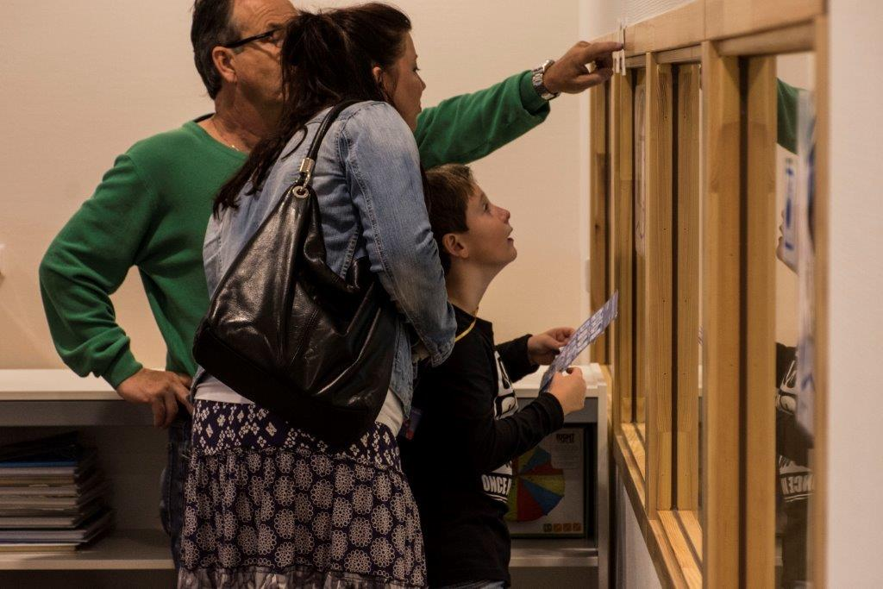
Interviewstudie leerkrachten Johan de Jong & Hélène Leenders

Slide 18
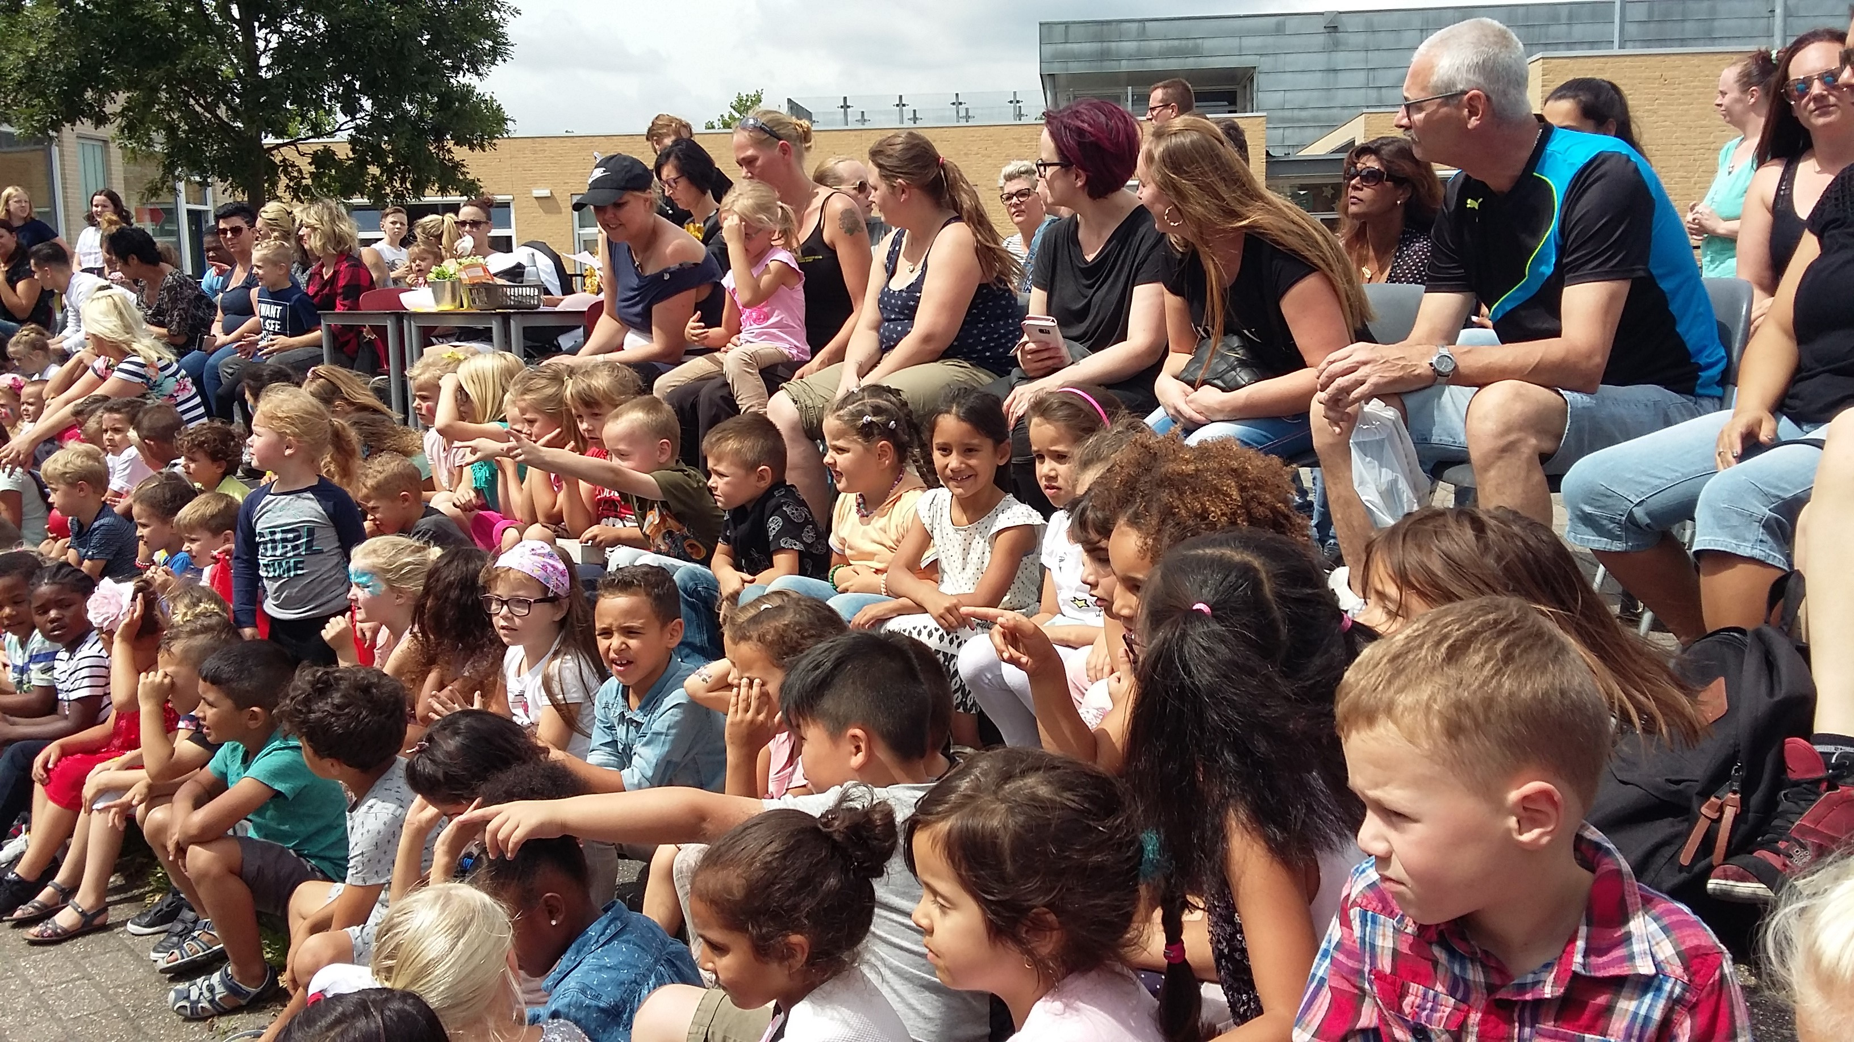
Interviews leerkrachten
55 interviews (4,5% van totale leerkrachtenpopulatie)
20 leerkrachten van 7 reguliere basisscholen
14 leerkrachten van 4 s(b)o scholen
21 leerkrachten van 7 stimuleringsscholen

Slide 19
Onderzoeksvragen
Hoe komen leerkrachten tot een tweerichtingengesprek met ouders (open-minded, input vragen, wensen serieus nemen, checken of ouders het begrijpen)?
Hoe creëren zij een vertrouwensband met ouders, waarbij beide partijen alles durven te bespreken, ouders zich gehoord voelen en men er ook uit komt als men het niet met elkaar eens is?*
Hoe komen leerkrachten en ouders tot overeenstemming wat betreft de wederzijdse verwachtingen en ambities?
Hoe nemen zij ouders mee in beslissingen rondom zorgleerlingen?
Hoe ondersteunen zij ouders bij het thuisleren?

Slide 20
Methode en analyse
Transcripten geanalyseerd via kwalitatieve thematische analyse (Boyatzis, 1998)
Atlas TI voor ontwikkelen codes en (her)codering data

Slide 21
Bevindingen leerkrachtinterviews
Informeel contact
Belang wordt erkend, alleen op stimuleringsscholen alledaagse praktijk dat ouders en leerkrachten elkaar kunnen ontmoeten.
Afstemmen
Het is gangbaar om ouders te vragen hoe zij vinden dat het met het kind gaat niet hoe het thuis gaat
Niet gangbaar om concrete afspraken te maken

Slide 22
Enigszins zorgelijk…
Het meenemen van ouders bij beslissingen rondom zorgleerlingen is op alle typen scholen een duidelijk aandachtspunt
De mogelijkheden voor het afstemmen rondom zorg en de eigen expertise van ouders worden niet ten volle benut

Slide 23
…en verrassend positief
Leerkrachten van alle schooltypen brengen in lastige situaties educatief partnerschap het beste in praktijk. Dan handelen zij op adequate wijze en passend bij de populatie van hun school.
Educatief partnerschap bevorderen:
niet bang zijn voor lastige thema’s/conflicten
leren van stimuleringsscholen

Slide 24
Voorbeeld stimuleringsschool

Slide 25
Een training cultuur-sensitieve gespreksvoering met ouders Martine Tiessen, Monique Eradus, Monique van Hooren
Bouwen aan vertrouwen

Slide 26
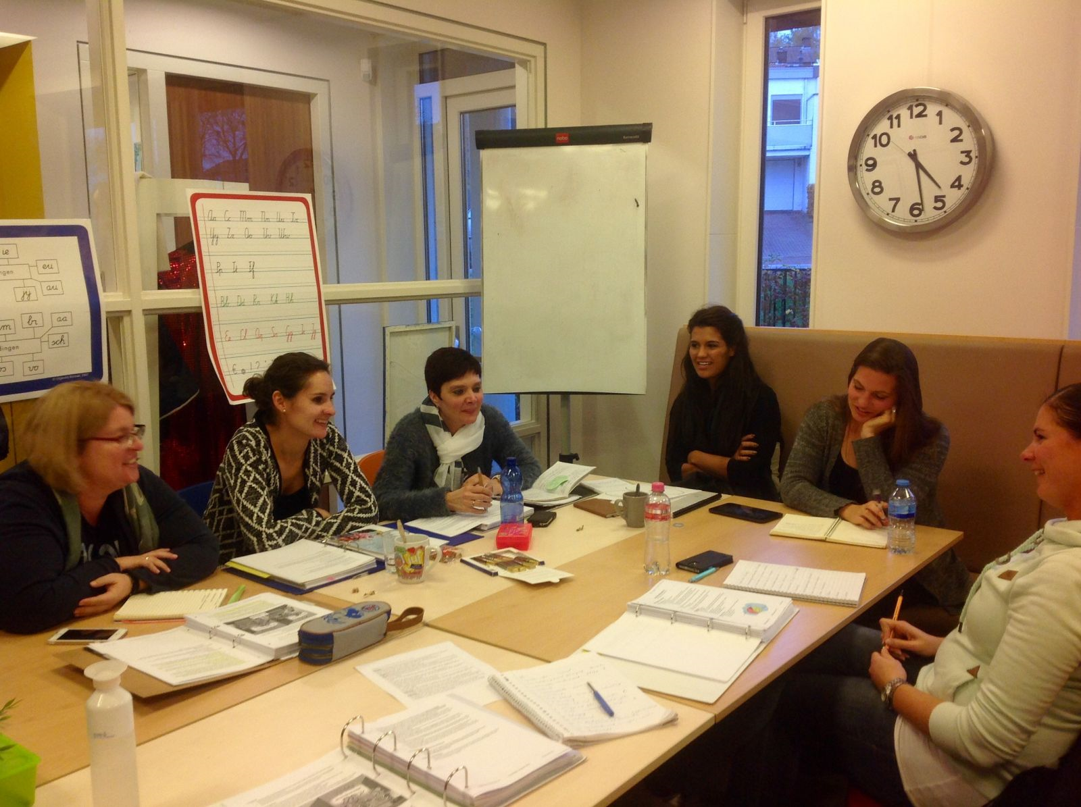
Co-creatie

Slide 27
Resultaat: de training
Bouwen aan vertrouwen
Doel: het verbreden van het handelingsrepertoire van de deelnemers in communicatie met ouders
Kennis, vaardigheden, houding
Notes:
De uiteindelijke training hebben we de naam Bouwen aan vertrouwen gegeven. Waarom?
Uit het onderzoek is naar voren gekomen dat voor educatief partnerschap, het heel belangrijk is om aandacht te besteden aan het opbouwen en onderhouden van die vertrouwensrelatie met de ouders. . Op sommige scholen, vooral de stimuleringsscholen, gebeurt dit al heel goed, maar niet op alle typen scholen.
Veelal gaat het kennismaken goed, en – zoals we zagen - ook de complexe probleem situaties worden goed opgelost. Maar juist daartussen in, als er niet veel aan de hand is, wordt er ook niet altijd aandacht besteed aan het opbouwen en onderhouden van een vertrouwensrelatie. En we hebben gezien dat juist informele contactmomenten uitermate geschikt zijn om aan die relatie te werken.
Het hoofddoel van de training is leerkrachten handelingsbekwamer te maken waardoor ze zich zekerder voelen in hun communicatie met ouders. Hoe zekerder ze zich voelen, des te minder gaan ze zich in een oudergesprek verschuilen achter kennis en cijfers. En gaan ze eerder echt een tweerichtingsgesprek en contact met ouders aan.
Vanzelfsprekend wordt er aandacht besteed aan kennis, vh en houding. De kennis die wordt aangeboden betreft:
Kennis: van de ouderpopulatie, het omgaan met verschillende culturele achtergronden en succesfactoren die van invloed zijn op ouderbetrokkenheid en educatief partnerschap;
Vaardigheden gaat om
basisvaardigheden als actief luisteren, doorvragen, gevoelsreflecties. We hebben ervaren dat het nog vaak gebeurt dat wanneer een ouder kritische vragen stelt of verbaal sterk naar voren komt, de leerkracht in de verdediging schiet in plaats van te onderzoeken wat er achter deze kritische vraag of houding zit.
Verder komt bijvoorbeeld aan bod hoe je op een goede manier grenzen aangeeft , met conflicten kunt omgaan, en slecht nieuws brengt.
Tenslotte is er aandacht voor de bewustwording van de eigen Houding in relatie met ouders. Zie je jezelf als de expert? Welke waarden en normen zijn voor jou belangrijk? Wat doe je als deze erg verschillen met die van ouders? Dit alles speelt een rol in hoe je met ouders de relatie vormgeeft.
Kracht: werken met ervaringen uit de eigen praktijk, geen truukjes aanleren, oefenen met elkaar en een acteur, weer terug de verbinding met de eigen praktijk. Wat ga je morgen anders doen?

Slide 28
Opzet en werkwijze
8 bijeenkomsten van 2,5 uur
Groepsgrootte en –samenstelling
@home, @work, @workshop
Thematisch en vraaggestuurd
Oefenen met trainingsacteur

Slide 29
Thema’s
Informele gesprekken
Kennismakingsgesprekken
Gesprekken rondom zorgen over het kind
Formele gesprekken in het kader van passend onderwijs
Slechtnieuwsgesprekken
Omgaan met conflicten

Slide 30
workshop

Slide 31
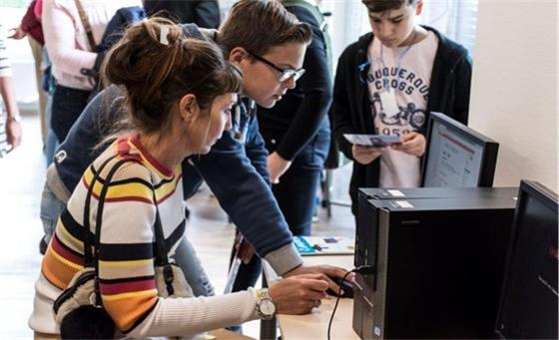
Interactief kennisplatform Esther Michiels

Slide 32
Op het platform komen verschillende lijnen bij elkaar. Het brengt de kracht van het onderzoek in beeld:
de verbondenheid van de hele onderwijskolom
de samenwerking tussen studenten, leerkrachten, opleiders en studentopleiders
de kracht van de interdisciplinaire samenwerking tussen professionals uit het PO en pedagogen

Slide 33
Interactief kennisplatform

